Slide 2
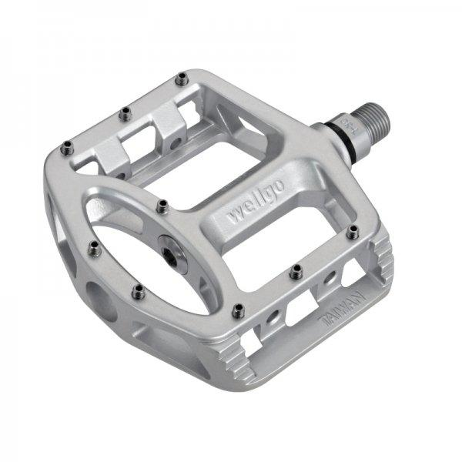

Slide 3
修正
應變規要修正大小、正交

